Slide 1
01 Октомври 2022, Плевен

Slide 2
НИЕ СМЕ ЧАСТ ОТ ГЛОБАЛНА ОРГАНИЗАЦИЯ - ПРИОРИТЕТИ НА РОТАРИ ИНТЕРНЕШЪНЪЛ
Маргарита Богданова, ДГН, РК Свищов

Slide 3
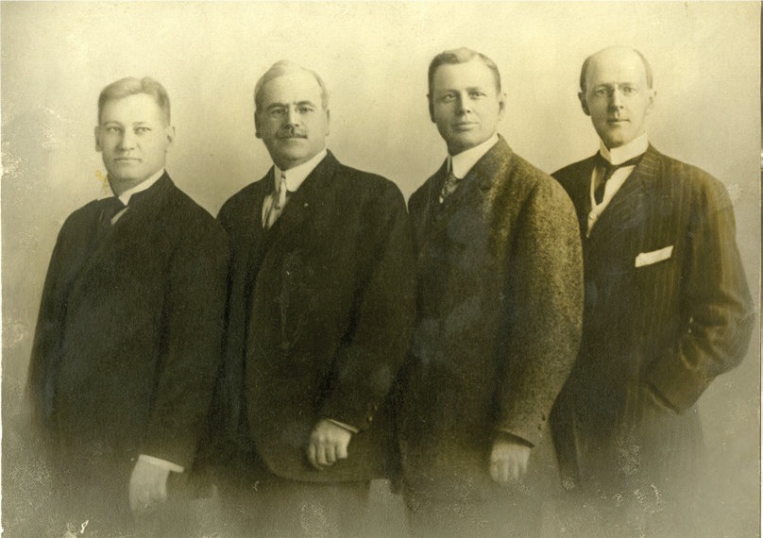

РОТАРИ – ПЪТЯТ НА ЕДНА МЕЧТА
1905:
4 члена (ПРИЯТЕЛИ)
1 клуб
2022:
1 400 000+ членове
46 000+ клуба (200+ страни)
520 Дистрикта
34 Зони

Slide 4
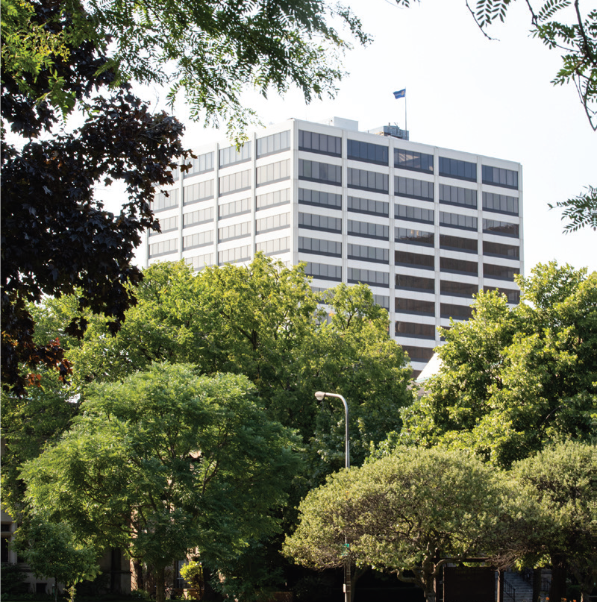
ЗНАЕМ ЛИ КЪДЕ ЧЛЕНУВАМЕ?
Ротари: Клубове, РИ, ФР
118 години Ротари Интернешънъл
90 години Ротари в България
РИ: Борд на Директорите
ФР: Борд на Попечителите
!!!CDS - Подкрепа за клубове и Дистрикти

Slide 5
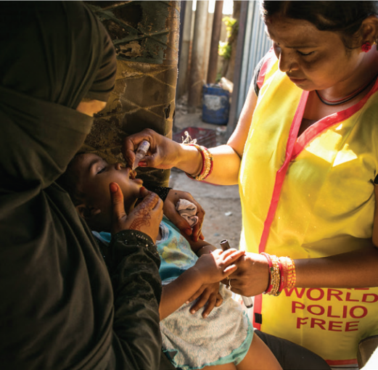


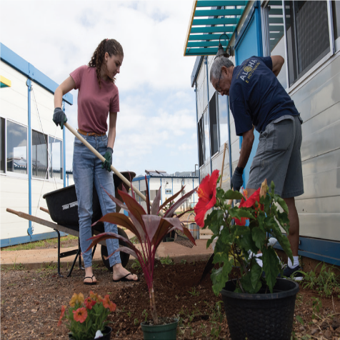
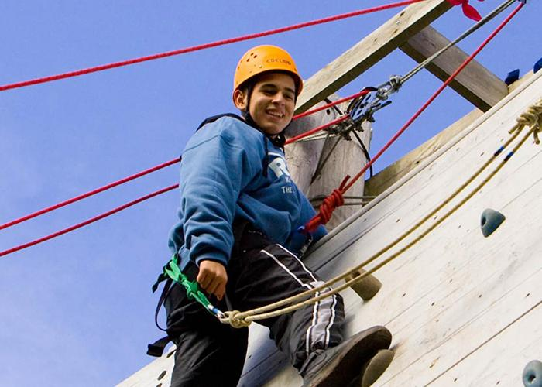
ИЗКОРЕНЯВАНЕ НА ПОЛИОМИЕЛИТА
РОТАРИАНСКИ ЦЕНТРОВЕ ЗА МИР
ГРАНТОВИ ПРОГРАМИ НА ФОНДАЦИЯ РОТАРИ
РОТАРИАНСКИ ОБЩНОСТНИ КОРПУСИ
РОТАРАКТ
ИНТЕРАКТ

Slide 6
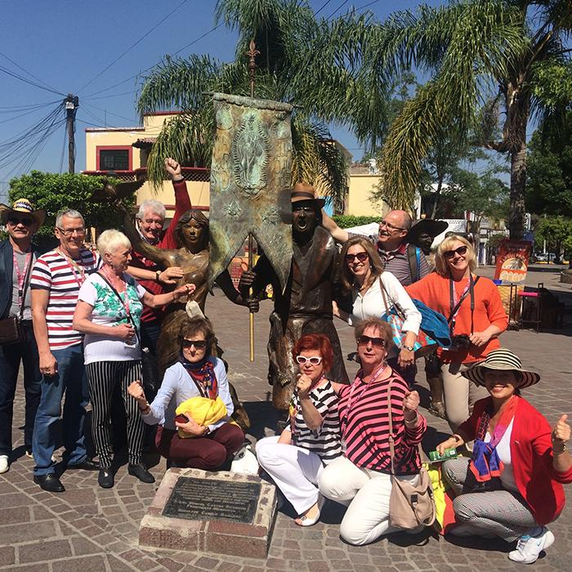
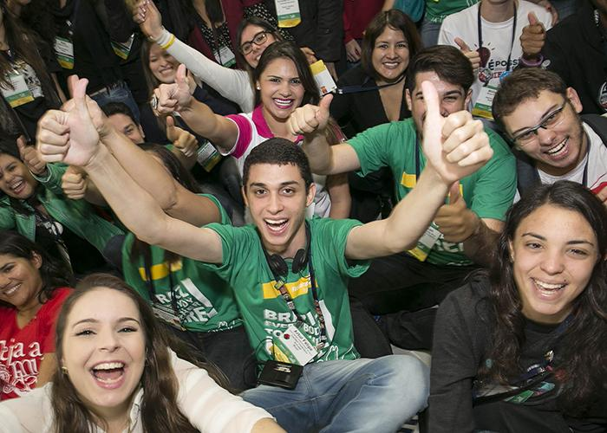
РОТАРИ - СВЯТ НА ВЪЗМОЖНОСТИ
РОТАРИАНСКИ ПРИЯТЕЛСКИ ОБМЕН
РОТАРИАНСКИ ГРУПИ ЗА ДЕЙСТВИЕ
РОТАРИ ИНСТИТУТ ЗА ЛИДЕРИ
ДИСКУСИОННИ ГРУПИ
RYLA
МЛАДЕЖКИ ОБМЕН
РОТАРИ ИНТЕРНЕШЪНЪЛ КОНВЕНЦИЯ
Международни, Зонални и Дистриктни Семинари и Събития

Slide 7
РОТАРИ - ТРАДИЦИИ
ЧЕТИРИСТРАНЕН ТЕСТ
(за нещата, които мислим,
казваме или правим)
ВОДЕЩИ ПРИНЦИПИ РОТАРИАНСКИ ЦЕННОСТИ

Slide 8
РОТАРИ ПРИОРИТЕТИ – ОБНОВЛЕНИЕ И ПРОМЯНА
ЗАЕДНО ние виждаме свят, където хората се ОБЕДИНЯВАТ и ПРЕДПРИЕМАТ ДЕЙСТВИЯ за създаване на ТРАЙНА ПРОМЯНА - по целия свят, в нашите общности и в самите нас.
Засилване на нашето ВЪЗДЕЙСТВИЕ
Премахване на полиомиелита и надграждане на създадения опит и ресурси
Фокусиране на нашите програми и предложения
Подобряване на способността ни да постигаме устойчива промяна с конкретни измерения
Разширяване на нашия ОБХВАТ
Постигане на ръст и многообразие в членството
Създаване на нови канали за членство и въздействие
Увеличаване на откритостта и привлекателността на Ротари
Постигане на обществена осведоменост и признание за нашето въздействие и нашия бранд
Повишаване на нашата АНГАЖИРАНОСТ
Подкрепа на клубовете за увеличаване на тяхната способност за ангажираност на членовете
Налагане на подход, центриран около дейност и събития, които имат стойност за членовете ни
Предлагане на нови възможности за лични и професионални контакти
Развитие на лидерските умения
Увеличаване способността за АДАПТИРАНЕ
Изграждане на култура на търсене, иновативност и способност за поемане на рискове
Постигане на по-ефективно управление, структура и процеси
Оптимизиране на правила и процедури за насърчаване на различните перспективи при вземане на решения

Slide 9
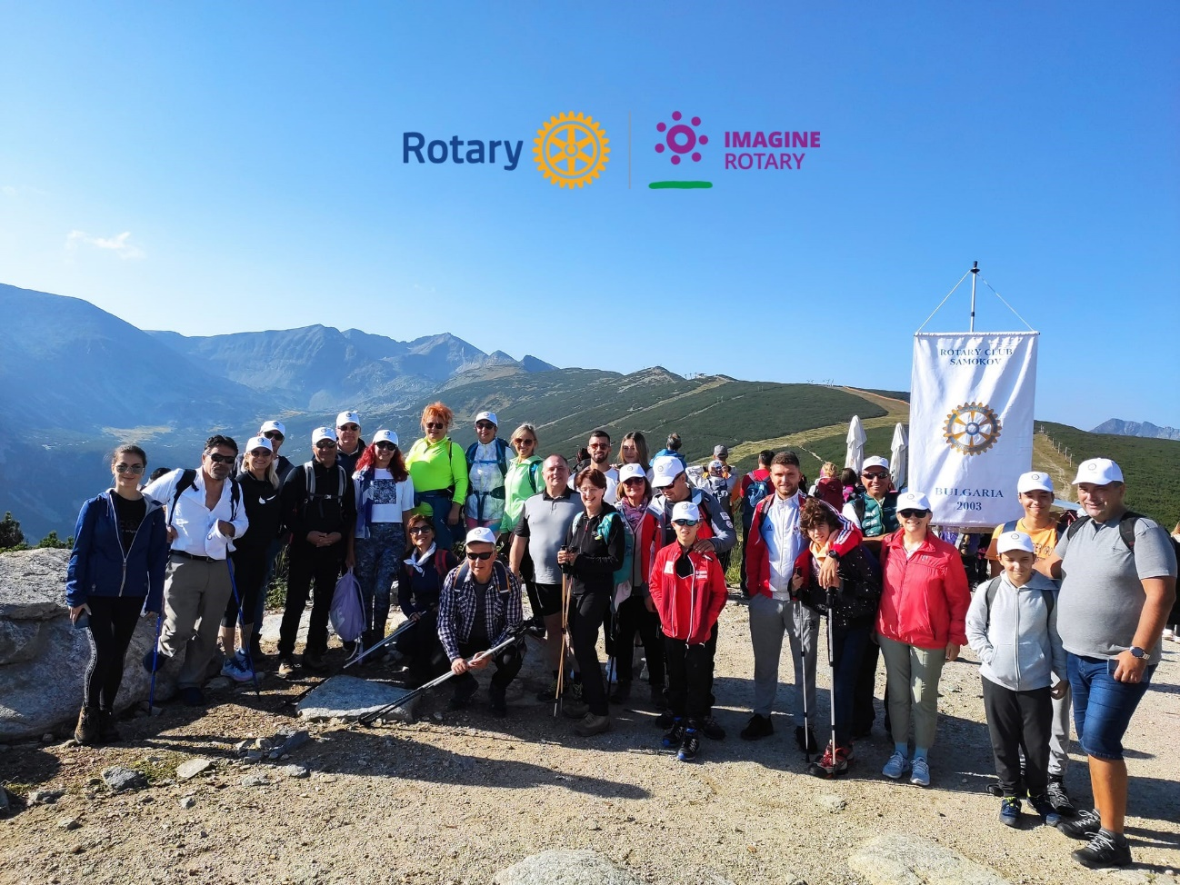
РОТАРИ БЪЛГАРИЯ – ПРИЯТЕЛСТВО, ПРИЕМСТВЕНОСТ, ЗАЕДНО
ЖИЗНЕНИ КЛУБОВЕ, посветени на непреходните ротариански ценности за служба
ИНОВАТИВНИ ЛИДЕРИ на всички нива, стимулиращи клубовете в реализирането на техните цели, проекти и инициативи
КРЕАТИВНИ ХОРА НА ДЕЙСТВИЕТО, които работят ЗАЕДНО за вдъхновяващи каузи и популяризирането им в общността
Професионалисти, които съвместно с ротарианци от цял свят ИЗГРАЖДАТ МРЕЖИ и обменят идеи за решаване на значими световни проблеми.

Slide 11
Ротаракт, Интеракт – устойчиви партньорства
Симона Георгиева РАК София Сердика

Slide 12



Младежки програми на Ротари

Slide 13


Interact (1962г.) е програма на Ротари за младежи на възраст между 12 и 18 години. Буквално тази дума означава „общувам , взаимодействам“.
Ротари клубовете могат да стимулират и вдъхновяват млади лидери, като ги насърчават да станат отговорни граждани на света .

Slide 14
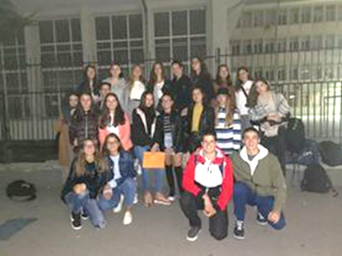
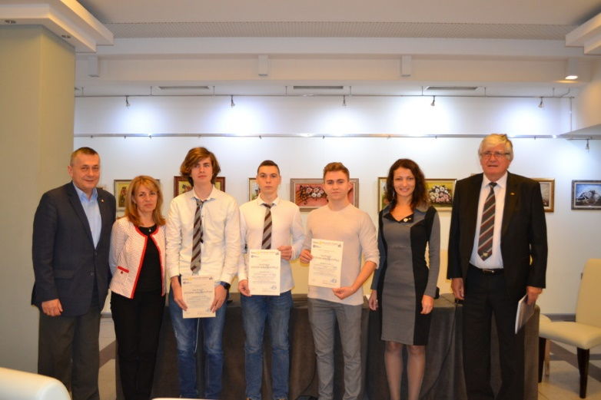
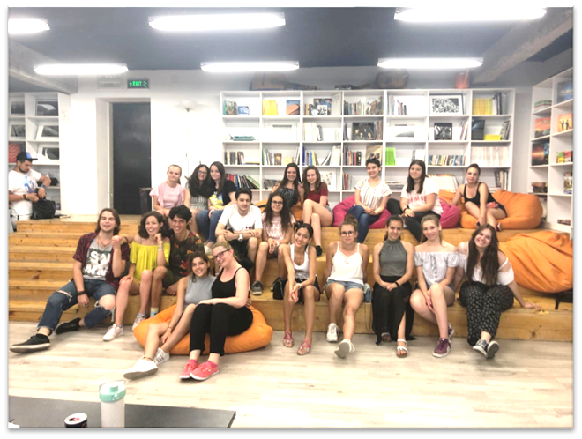
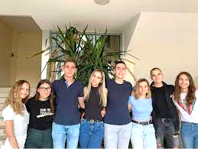
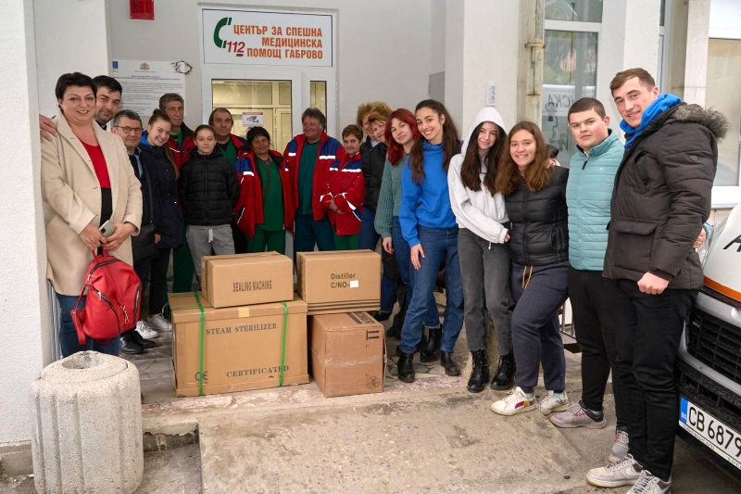
Бъдете МЕНТОРИ на ИНТЕРАКТ КЛУБА СИ !

Slide 15
Разпределение по зони на ИНТЕРАКТ Клубовете в Дистрикт 2482
зона ХIII
зона ХV
Русе
Силистра
Тутракан
Добрич
зона ХIV
зона ХVI
Варна
Варна-Галатея
Варна-Евксиноград
Шумен

Slide 16


АКО ОЩЕ НЕ СПОНСОРИРАТЕ ИНТЕРАКТ КЛУБ -
КАК ДА ЗАПОЧНЕТЕ?
Изтеглете Ръководството за взаимодействие за спонсори и съветници на Ротари клуб
намерете членове, изберете офицери за вашия клуб Interact
Подкрепете и помогнете на младежите да работят по интересни и смислени проекти
Свържете се с глобалната общност на Interact
Наемете зала, където да се провеждат сбирките

Slide 17

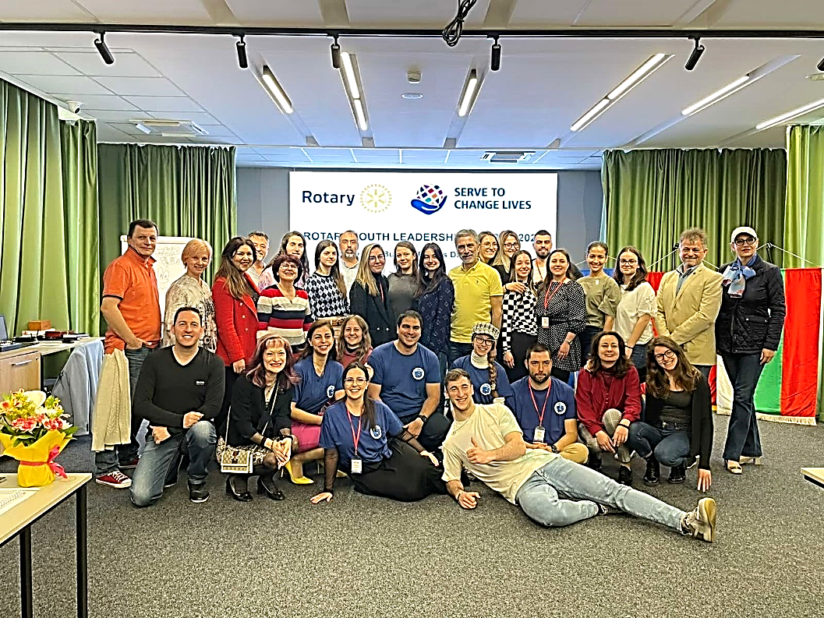
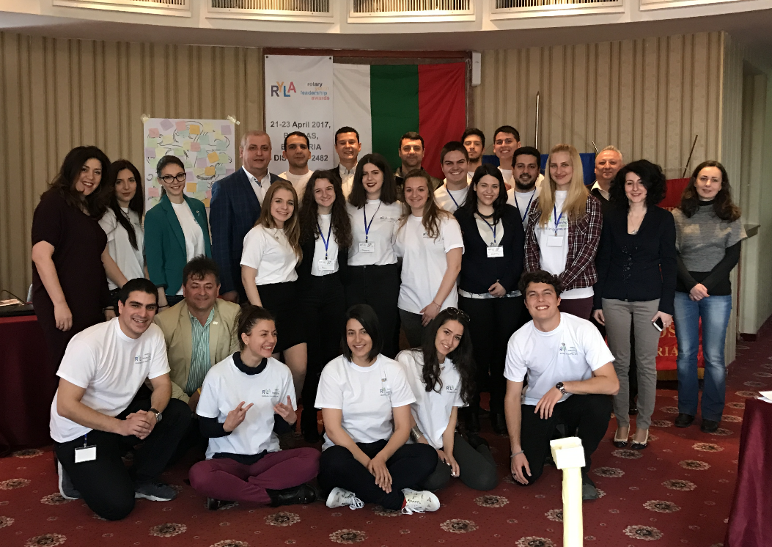
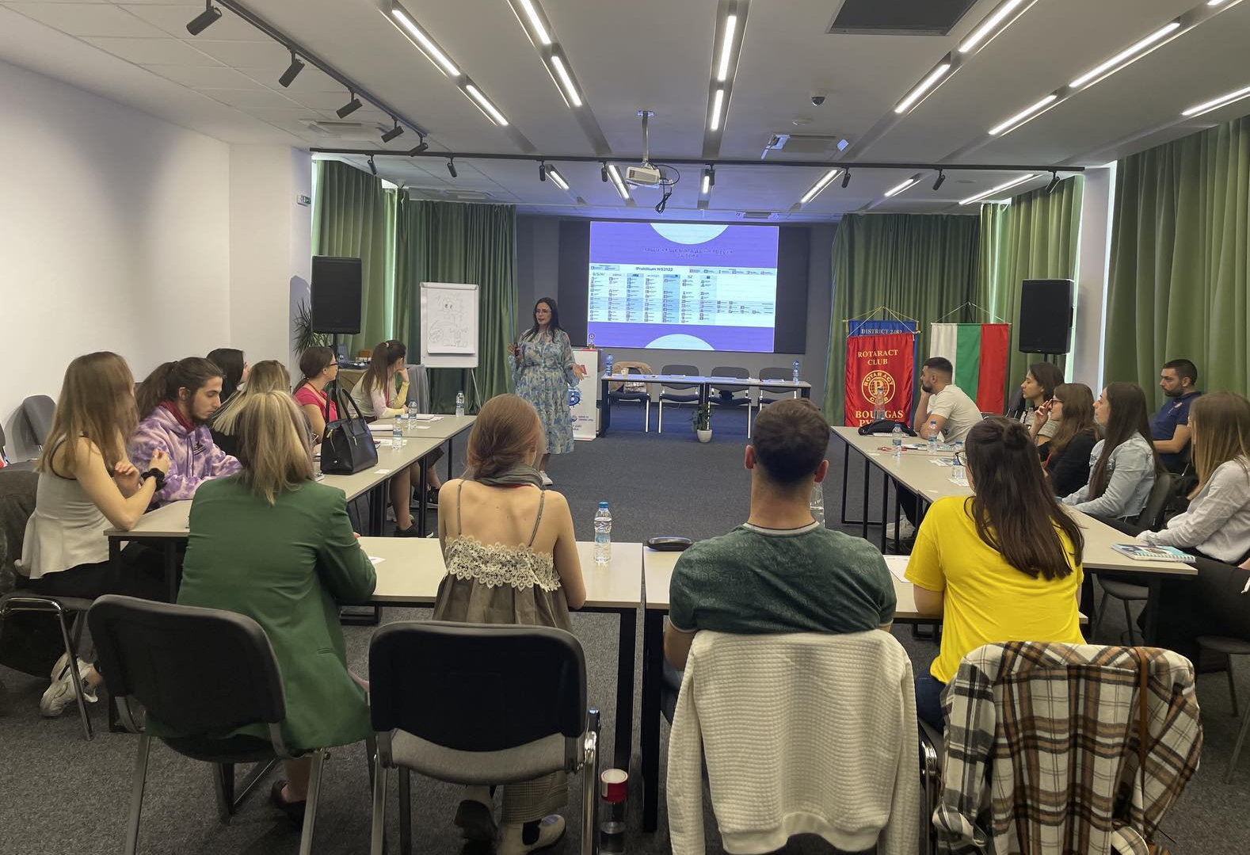
Rotary Youth Leadership Awards –
Интензивна обучителна програма за младежи на възраст 18 -30 години

Slide 18
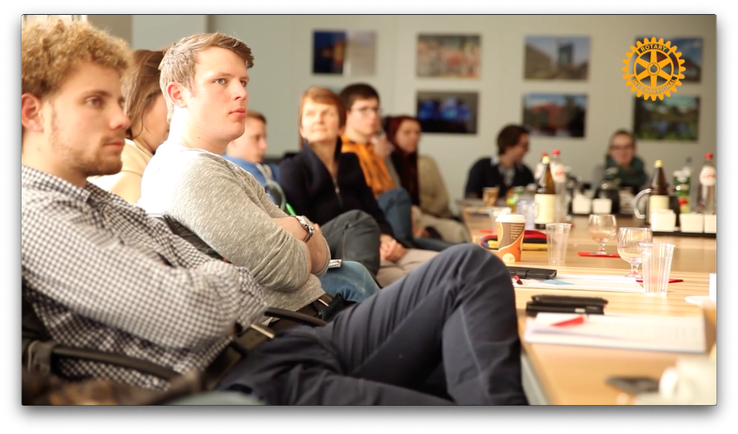
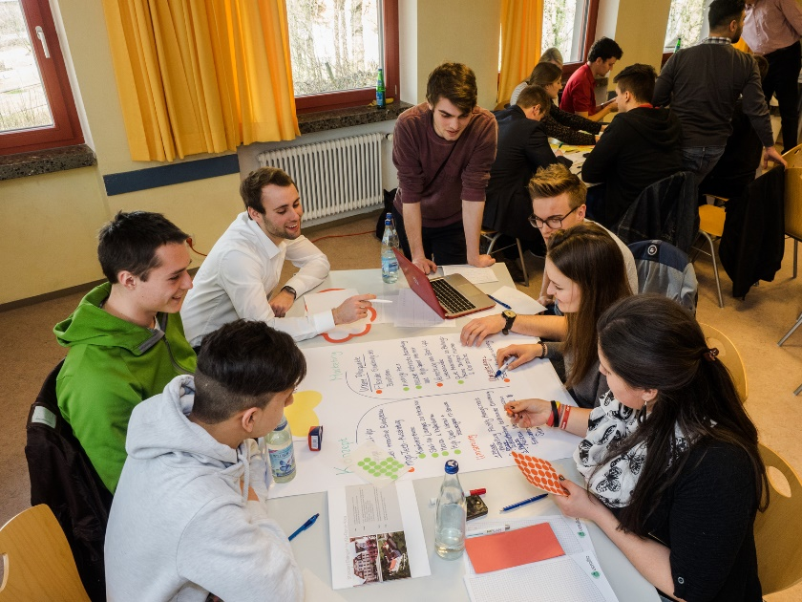
Искате ли да организирате събитие в RYLA?
За да се случи това :
ПЪРВО условие е да решите каква ще е рамката
ВТОРО: Да проучите какви теми , свързани с лидерство ще са интересни на общността.
ТРЕТО: Да заявите желанието си пред ДГ
ЧЕТВЪРТО: да подготвите цялата организация.

Slide 19

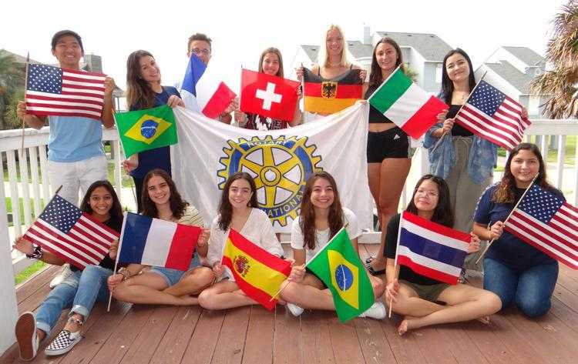

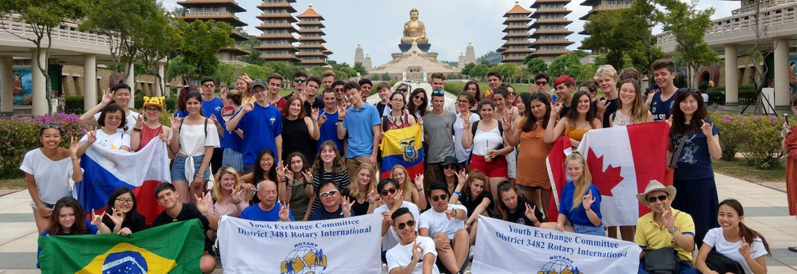
Rotary Youth Exchange– МЕЖДУНАРОДЕН МЛАДЕЖКИ ОБМЕН НА РОТАРИ (ММО)

Slide 20


Rotaract (1967г.) Ротаракт клубовете извървяха своя път, започвайки отначало като младежка програма, след това получиха статут на партньори на Ротари клубовете и от 2019 с решение на Законодателния съвет са утвърдени като членове на асоциацията на клубове Ротари Интернешънъл.

Slide 21
Разпределение по зони на Ротаракт Клубовете в Дистрикт 2482
зона ХIII
зона ХV
Русе
Добрич
зона ХIV
зона ХVI
Варна
Варна- Евксионоград
Няма РАКлубове

Slide 22
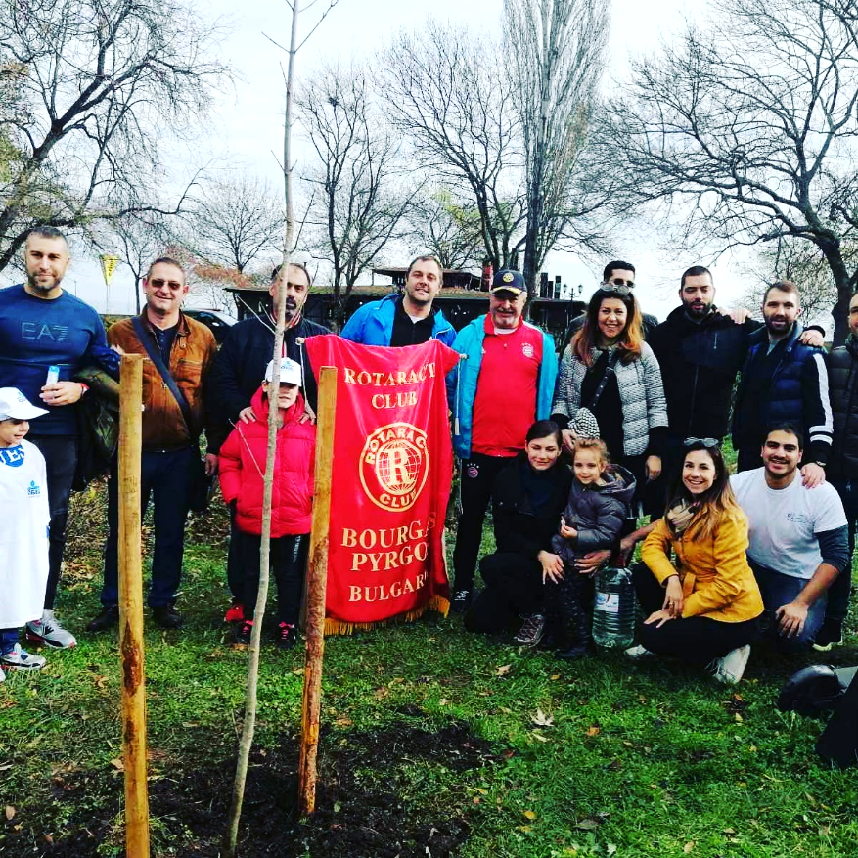
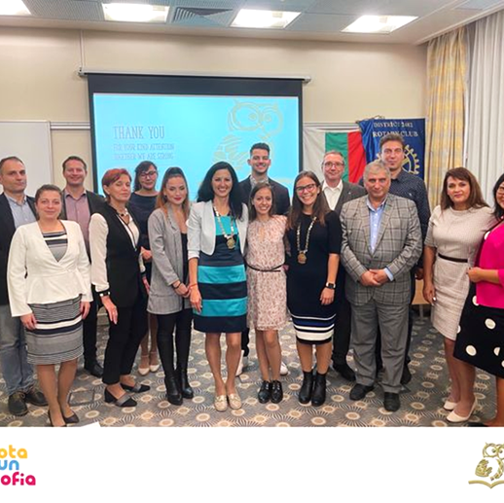
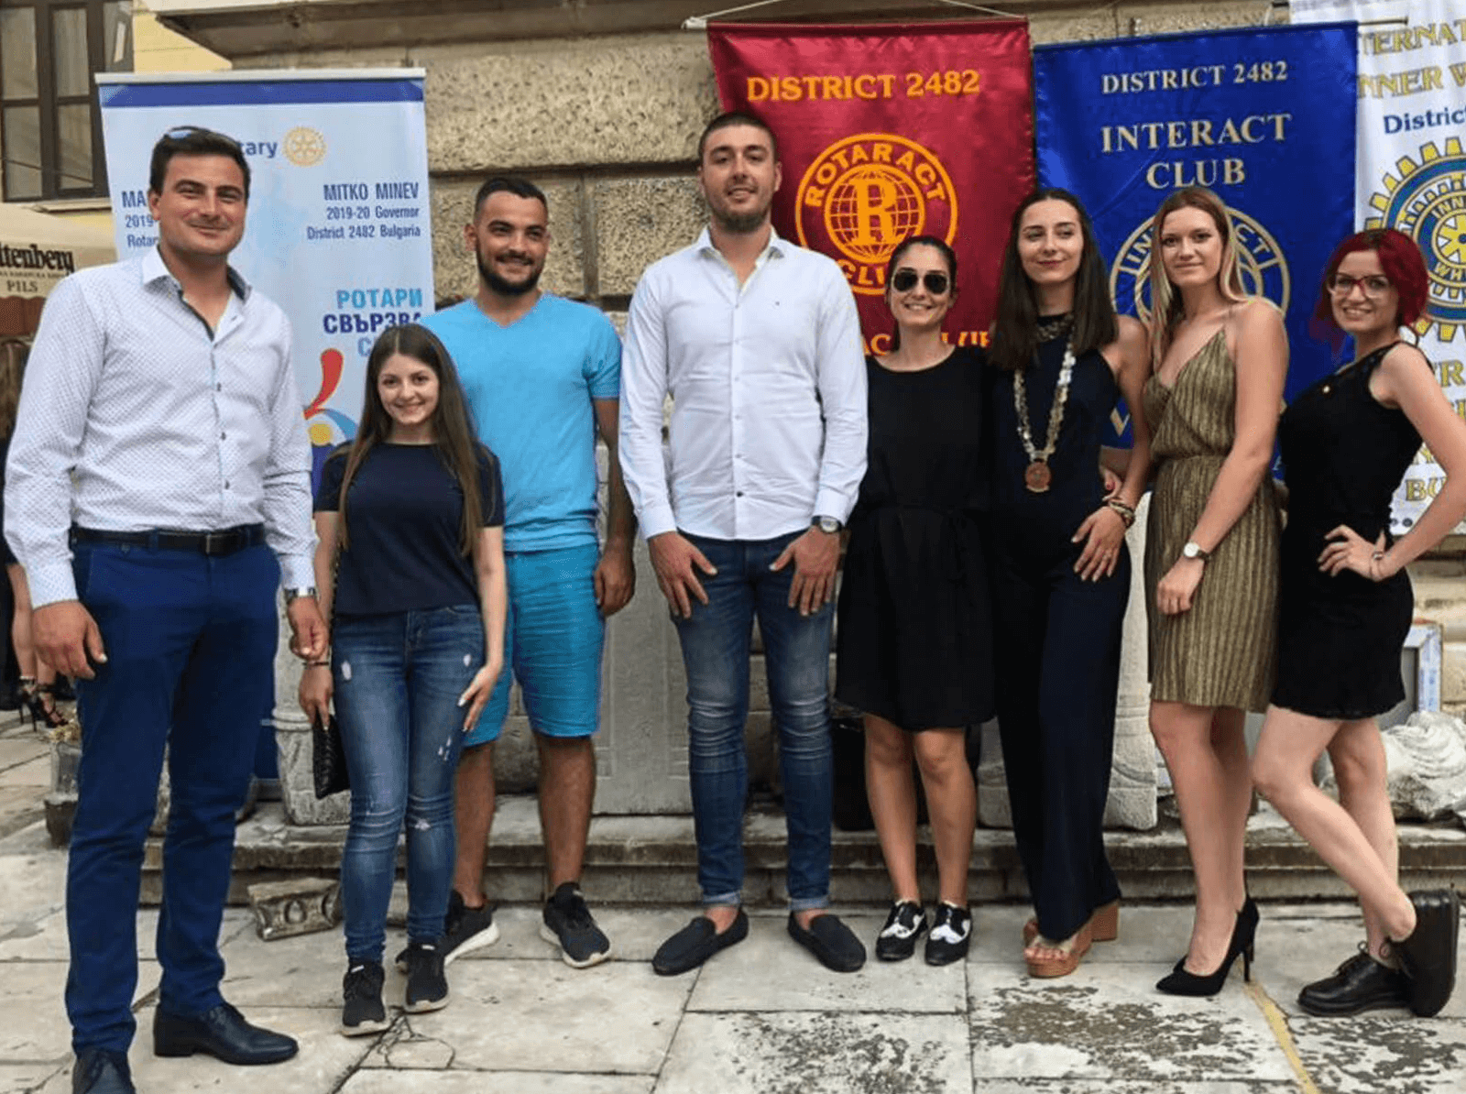
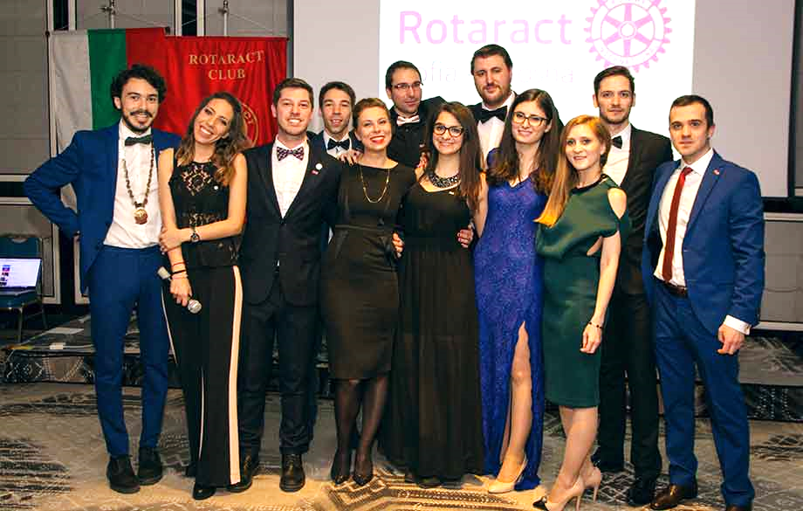
Ротари + Ротаракт = опит + енергия =дейности и проекти, важни за общността

Slide 23
ОКТОМВРИ 2022: 15.10.2022 - АСАМБЛЕЯ НА ИАК – гр. Созопол;
14 - 16.10.2022 - Ротаракт Асамблея гр. Банско
28 - 30.10.2022 - Ротари Подкаст Хакатон София
НОЕМВРИ 2022: НЯМА
ДЕКЕМВРИ 2022: 01.12.2022 - Конкурс за финансиране на проект на ИАК
03.12.2022 – Ротаракт Семинар за професионално развитие и публичен имидж
ЯНУАРИ 2023: НЯМА
ФЕВРУАРИ 2023: 04.02.2023 - Ротаракт Семинар за развитие на членство и международна служба
06.02.2023 - Стартиране на процедурата- Избор на ДИП 23-24
МАРТ 2023: 08.03.2023 Избор на ДИП
11.03.2023 - ПЕТС на Ротаракт
18.03.2022 - ПЕТС на Интеракт Севлиево
АПРИЛ 2023: НЯМА
МАЙ 2023 19 - 21.05. 2022 - RYLA, Варна
ЮНИ 2023 3-12.06.2023 MMO Международен младежки обмен с RYLA-международна Бургас и Стара Загора

Slide 25
Жизнен клуб членство и проекти
ПП Даниела Иванова РК Севлиево

Slide 26

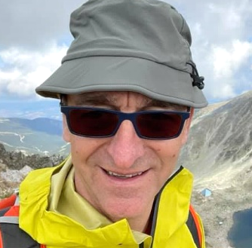
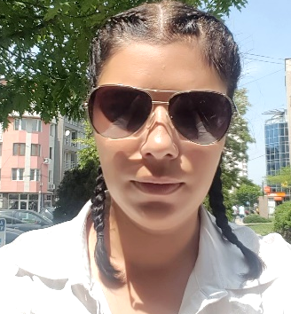
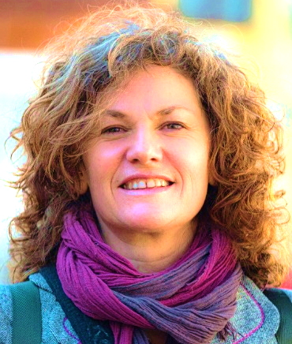
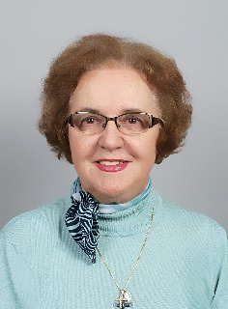
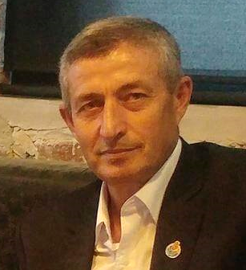
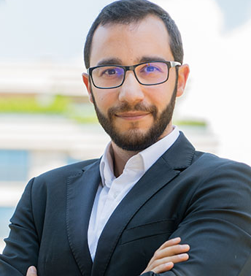
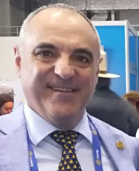
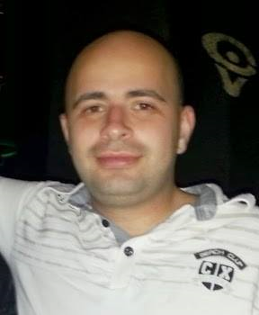

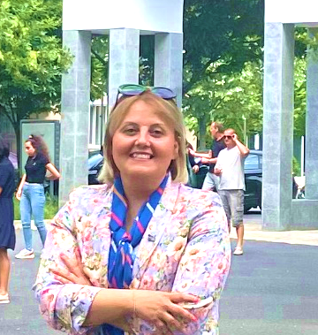
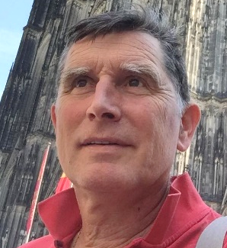
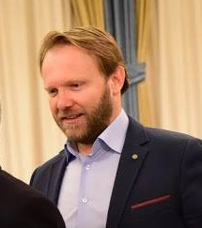
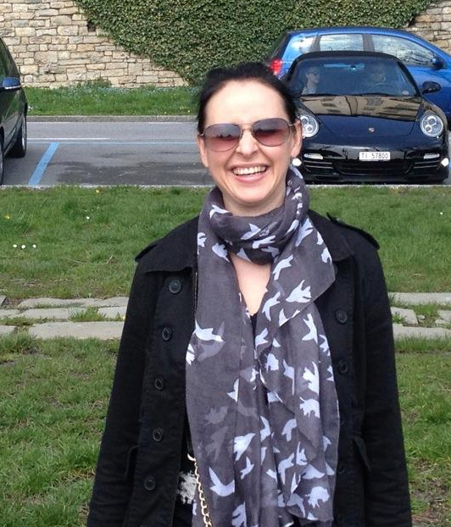



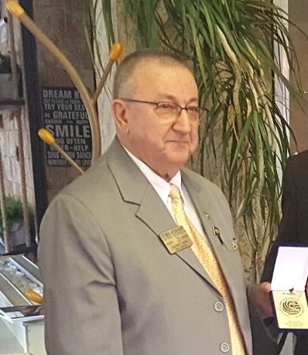
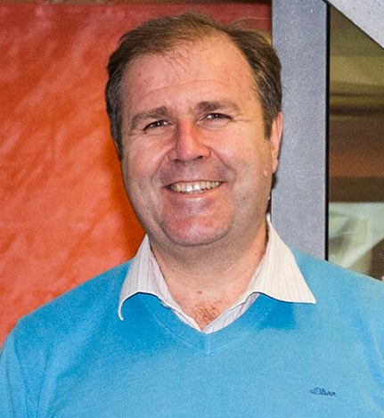
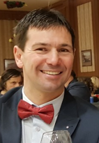
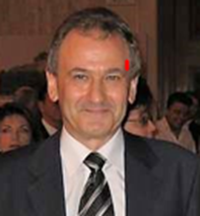
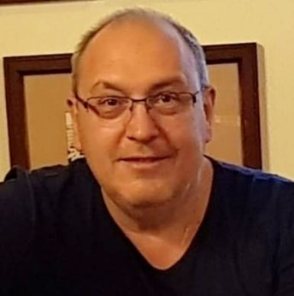
Най-важното в Ротари - ротарианците !

Slide 27
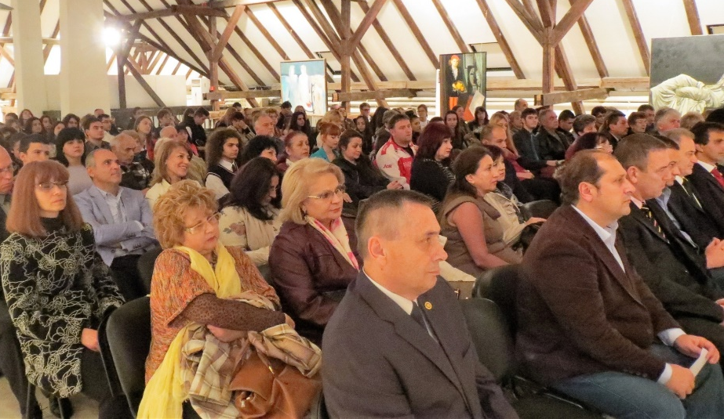
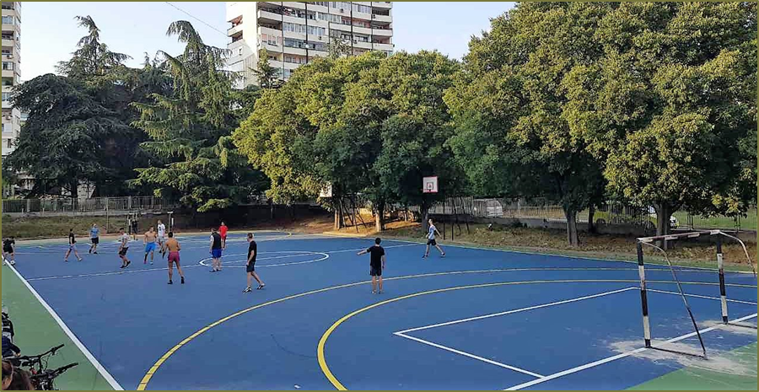
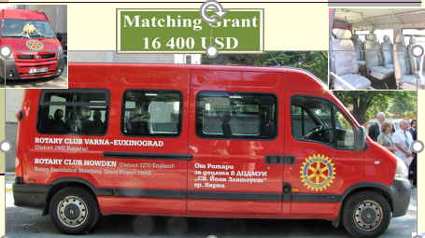
Членство: Постоянно и последователно го развиваме, за да добавяме енергия, идеи и експертиза
Проекти: Ние сме активни личности, знаем нуждите на общността и предлагаме решения на проблеми
Разпознаваемост и добър публичен имидж: Привличаме нови членове и партньори
ЖИЗНЕН КЛУБ

Slide 28

Жизненият клуб:
Силно лидерство
Клубна култура
Активност в местната общност
Разпознаваемост и признание в общността
Активно и постоянно ангажиране на членовете
Ясни цели за членството и план за развитие

Slide 29
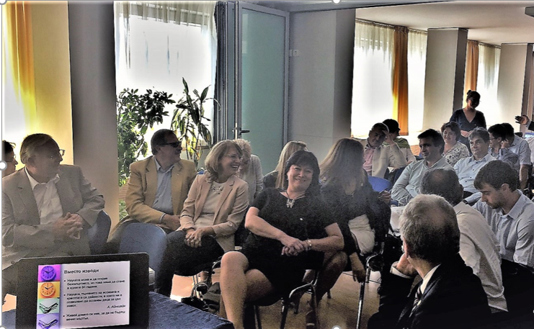
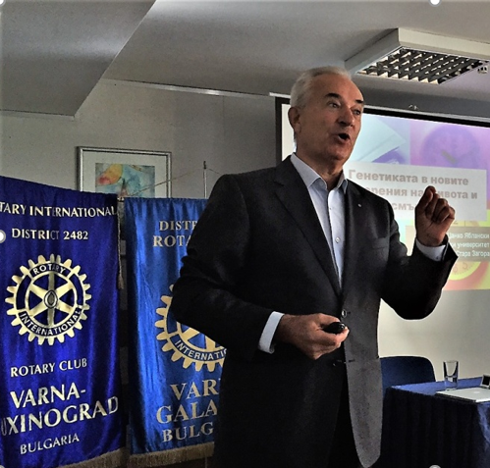

Силно лидерство.
Силно лидерство
Визия за бъдеще, цели, план, приемственост – но не само това!
Стил на лидерство, изграждане на клубна култура:
Екипност, добра комуникация, обратна връзка
Чувствителност за нуждите, търсене на идеите на членовете
Готовност за промяна на установени във времето практики и традиции

Slide 30
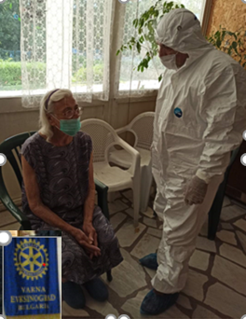
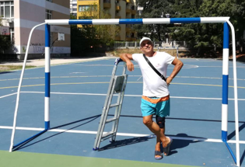
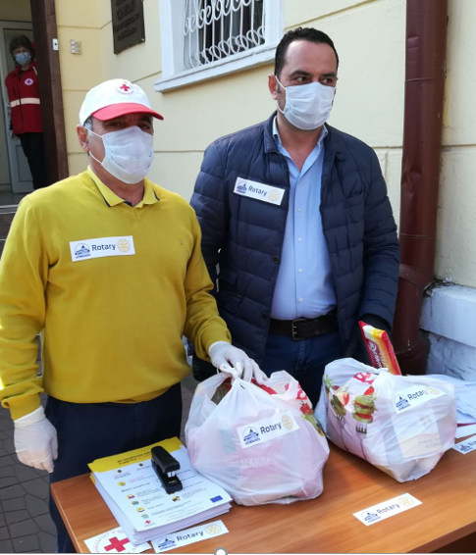
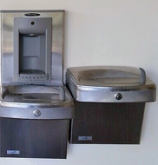


Активност в местната общност – събития и проекти
Вместо един проект за годината – множество от проекти, по-малки или по-големи, видими за общността;
Клубът е жизнен, когато е активен участник в живота на общността; Партньорства, включване на групи от общността;
Вместо едно голямо (коледно ☺) събитие – празници, бизнес събития, събития свързани с Ротари;
Събития, срещи, съпътствани от представяне на Ротари - привличане на нови членове

Slide 31


Разпознаваемост и признание в общността
Трайни партньорства с медиите
Умения за ефективно и атрактивно присъствие в социалните медии
Партньорства с местните институции за събития, инициативи, форуми

Slide 32



Активно и постоянно ангажиране на членовете
Проучване на РИ 2021: Какво харесват и какво не харесват членовете?
Харесват:
Приятелството и общуването
Да научават нови неща от интересни лектори
Дискусии по важни и интересни теми
Възможности да се включват в живота на общността – събития и проекти
Хибридните срещи – възможност за гостуване на експерти и известни личности; участие в живота на клуба при невъзможност да са на мястото на срещата
Не харесват:
Виртуалните срещи, в които няма възможност за общуване
Слаби лидери, президенти, при които годината минава вяло
Скучни и досадни гости и лектори
Лошо управление на времето – дълги и непродуктивни срещи
Групи и клики в клуба
Претенции за ексклузивност, липса на многообразие в състава на клуба
Ритуали и формалности от типа на молитви и песни

Slide 33

Ясни цели, свързани с членството. План за развитие.
Числа за четирите зони, само за Ротари клубовете:
От 664 през 2019 – 617 ротарианци към 12.09.
Приети 97, възстановено членство на 3 ротарианци, напуснали 147, 8 от напусналите са нови членове.
Шест клуба не са приели нито един член за последните 3 години.
Един терминиран клуб. Два клуба с под 15 члена, три с под 10.
РК Велико Търново – от 44 – 58 члена, сателитен клуб Павликени.
Нови членове - на всеки клуб е нужен план за устойчиво и
постоянно развитие с ясни цели
- хора, различни от обичайната ни среда, да търсим представителност на общността, нови професионални групи
2. Ангажиране и задържане на приятелите: Решаваща е клубната култура – на равнопоставеност, включване, зачитане. Ангажират и задържат проектите, добре организираните събития, възможностите за професионални контакти и лично израстване.
3. Нови възможности - потенциалът на сателитните клубове, на различните типове членство

Slide 35
Успешно планиране на дейността на Ротари клуб
ПП Даниел Маринов РК Велико Търново

Slide 36

ЗАЩО ДА ПЛАНИРАМЕ?
Мечтата не се превръща в реалност чрез магия.
Отнема пот, решителност и упорита работа.
За да реализираме мечтите си!
За да обсъдим предварително кои са:
слабите ни страни (какво не ни достига),
силните ни страни,
и да си поставим цели, които обвързват нашите силни и слаби страни.

Slide 37
За да си отговорим на въпроса: как ще се развива клубът през следващата ротарианска година
За да запалим членовете, да ги вдъхновим да участват, като споделяме ЗАЕДНО мечтите си
За да имаме опорни точки – когато изпълняваме плана и когато се отчитаме
За да преодолеем притесненията си, като подредим задачите и обмислим рисковете предварително
Защо да планираме?

Slide 38





Как да планираме целите за годината?
Попитайте какви идеи за промяна имат:
Членовете на клуба
Хората от общността
Партньорите на клуба и т.н.
Notes:
Годишният план винаги започва с анализ на проблемите и пропуските. Колкото и да си мислим, че знаем какви са те, винаги е по-добре да попитаме другите.
Добре е президент електът да си остави време за размисъл и да изслуша мненията преди да предложи първия вариант на плана за неговата година.

Slide 39

Обсъдете в клуба:
Какви предходни добри идеи са останали нереализирани? Защо?
Кой беше най-сполучливият проект на клуба? Защо?
В кои области изоставаме?
Какви нови проекти, дейности можем да развием?

Slide 40
Да подредим пъзела – SWOT анализ
 | Положителни | Отрицателни
Вътрешни фактори | Силни страни Нещата, които клубът прави добре Ресурси, които клубът притежава (мотивирани членове, доброволци, млади хора и т.н.) | Слаби страни С какво не се справяме добре? В какво изоставаме?
Външни фактори | Възможности Какви нови възможности имаме? | Заплахи Външни заплахи за клуба?
Notes:
Логически обвързваме частите на SWOT анализа:
Можем ли да съчетаем силните си страни с възможностите? И да ги подсилим още повече. Например имаме двама членове на клуба с много международни контакти в Ротари. Това е силна страна, но ако не я използваме, за да засилим международните връзки на клуба (ВЪЗМОЖНОСТ), тази силна страна остава неизползван актив.
Или слабост са вялите срещи, липсата на ентусиазъм. Ако се възползваме от ВЪЗМОЖНОСТТА да поканим интересен събеседник, може да обърнем нагласите в клуба и да го съживим.
Или заплаха е недостатъчното време, което младите хора в клуба могат да отделят за клубни задачи. Т.е. клубът е в конкуренция с външната среда, за да спечели вниманието, част от времето и да ангажира младите членове. Ясно е, че има ВЪЗМОЖНОСТИ под формата на креативни, стойностни проекти и задачи, с които да привлечем и ангажираме младите хора.
Може да се приложат различни подходи за съчетаване на частите на пъзела. Те ще станат вашите цели.
Правилото е: Използвайте позитивите (вашите силни страни и възможности), за да редуцирате негативите.

Slide 41

Магията на целите
Целите могат да са общи и по-конкретни.
Общите са дългосрочни, ориентирани към стратегическите цели на дистрикта и на РИ,
например:
Да подобрим публичния имидж
Да изградим жизнен клуб и т.н.
Конкретните цели показват как ще изпълним общите цели.
Наричаме ги SMART цели.

Slide 42

SMART цели:
  Конкретни (Specific)
  Измерими (Measurable)
  Постижими (Achievable)
  Релевантни (Relevant)
  Със зададен срок (Timed)
  Кои цели НЕ са SMART?
Notes:
Кои цели НЕ са смарт?
Ще привличаме нови членове в клуба НЕ е смарт цел.
Ще поканим 3 от доброволците, които участваха в последния проект на клуба на нашата сбирка следващата седмица Е смарт цел. Тя е конкретна (знаем какво ще направим), измерима (има числови индикатори), постижима (предполага се, че можем да ги поканим), релевантна (на намерението да привлечем нови членове) и със зададен срок.

Slide 43

Как да започнем?
Направете първи вариант на плана.
Това може да е само един списък с цели.
Ако вашите цели не са СМАРТ (например нямат срок), значи са прекалено общи. Опитайте се да ги направите конкретни, като:
Помислите какво точно ще правите (какви дейности).
Кога – в какъв срок?
Какъв резултат ще постигнете? Той отговаря ли на вашите цели?
Кой може да изпълни задачите?
Имате ли ресурсите? Ако не – кой има ресурси и как да ги сподели с нас?

Slide 44

Към списъка с цели добавете индикатори
Пример за индикатори:
10 талантливи деца, подкрепени в кампания за …
2 клубни лидери, обучени в програми на дистрикта през 2022/23 година
Notes:
Индикаторите имат числов измерител – 10 талантливи деца, двама лидери и т.н. Ако в контекста на целта не е посочен маркер за време и място, това също трябва да се уточни в индикатора. Например за коя година и за кой клуб се отнася.
Част от количествените индикатори трябва да се впишат и в Ротари клуб Централ, като например броят на клубните лидери, които ще участват в обучения в дистрикта.

Slide 45

ПЛАНЪТ Е ОТВОРЕН!
Той не е статичен документ.
Когато се отчитате пред клуба (поне веднъж в края на полугодието), можете да промените задачи или срокове, да делегирате по друг начин.
Планът не е само на президента!

Slide 47
В крак с времето - иновативно представяне на дейността на клуба
ПП Венелин Молнар РК Русе

Slide 48



Публичен имидж?

Slide 49

Защо?
Обхват
Въздействие
Видимост
Осведоменост
Разпознаваемост
Доверие
Постоянство
Нашата цел:
Членове
Партньори
Проекти
Дарители
Доброволци

Slide 50

Коя е нашата аудитория?
Бизнеси
Местни органи на властта
Организации
Медии
Ротари клубове в БГ
Чуждестранни Ротари клубове
Обществеността като бенефициент
Къде са те?

Slide 51

В крак с времето
Основни:
Уебсайт
Facebook
YouTube
Linkedin
Прес съобщения
Допълнителни:
Instagram
Twitter
Чатбот
Viber, WhatsApp,
Messenger
TikTok

Slide 52

Бранд
Дигитализация
Постоянство
https://www.youtube.com/watch?v=u8X5D3j76FQ
https://www.youtube.com/watch?v=rDjpu-J2r7E
https://rotaryclubruse.org/new
Evan Burrell, Assistant Rotary Public Image Coordinator, Zone 8, District 7040

Slide 54
ОКТОМВРИ 2022:
01.10 – ПреПЕТС, Плевен
08.10 – ПреПЕТС, Панагюрище
15.10 – ПреПЕТС, Созопол
22.10 – Семинар за новоприети членове, Хасково
22.10 – Интеракт Асамблея и Честване 60 години Интеракт, Хасково
24.10 – Световен ден на Полио
29-30.10 – Ротари Подкаст Хакатон, София
НОЕМВРИ 2022:
01.11 – Старт на Национална Кампания „ZERO”
19-20.11 – Семинар Жизнен клуб, Самоков
ФЕВРУАРИ 2023:
18.02 – Обучение на Дистриктния екип
23.02 – Старт на Кампания „Репродуктивни проблеми и превенция при младите хора“; 118 години Ротари

Slide 55
МАРТ 2023:
11.03 – ПЕТС Ротаракт и честване 55 години Ротаракт
18.03 – ПЕТС Интеракт, Севлиево
АПРИЛ 2023:
01.04 – ПЕТС Ротари и ГМС, Бургас
02.04 – Дистриктна Асамблея, Бургас
22-30.04 – Честване 90 години Ротари в България – национална кампания
МАЙ 2023:
04.05 – Честване 36 години жените в Ротари – цяла България
13-14.05 – Дистриктна Конференция и Общо събрание, Пловдив
19-21.05 – RYLA, Варна
27-31.05 – RI Convention, Melbourne
ЮНИ 2023:
Международен младежки обмен

Slide 56
Предизвикателства и възможности пред един елект-президент
Мирослав Цаков, паст-президент, РК София 1933

Slide 57

Четиристранният ротариански тест, към който се придържат ротарианците в своя бизнес и професионален живот, е създаден от ротарианеца Хърбърт Дж. Тейлър през 1932 г. Преведен е на повече от 100 езика.
Това ли е истината?
Справедливо ли е спрямо всички, които засяга?
Ще създаде ли това добронамереност и по-добри приятелства?
Ще бъде ли от полза за всички, които засяга?

Slide 58

Как ще мотивирате повече членове на клуба да бъдат ангажирани в дейността, проектите и инициативите на клуба?
Обсъждайте с членовете на клуба идеите си за развитие, дискутирайте важните задачи и дейности;
Попълнете навреме членовете на комисиите, подгответе се, идентифицирайте задачите, които всеки да следи и развива, още преди да настъпи вашия мандат;
Помислете за нови проекти, с които да ангажирате повече от членовете в клуба си, разпределете задачите;

Slide 59

Повече по-малки проекти, биха могли да ангажират различни хора съобразно интересите им;
Правете общи срещи с други клубове от страната и чужбина. Те са генератор на положителни емоции и възможност за осъществяване на споделени проекти и дейности;
Обсъдете и разяснете възможностите, които ви предоставя фондация Ротари, за да финансирате вашите по-смели идеи;
Поставете ясни срокове за осъществяване на вашите дейности;

Slide 60

Как ще привлечете млади хора да се присъединят към клуба?
Бъдете активни, подкрепяйте инициативите на младежките програми в Ротари.
Младите хора са силно социално ангажирани, работете за осъществяването на този тип проекти;
Грижете се за публичния имидж на Ротари! Вашият клуб трябва да е добре разпознаваем във вашата общност;

Slide 61



Slide 62

Ротаракт, Интеракт – младежките програми на Ротари
Работете активно с младите ни приятели, ангажирайте ги, вслушайте се в техните идеи. Те са бъдещето и мотора на нашата организация!

Slide 63

Как ще подобрите клубната среда / култура, ако има някакви междуличностни проблеми или разделения на лагери в клуба?
Ротари е Приятелство!
Бъдете активни и се опитайте да осъществите повече дейности, които са неформални за клуба;
Канете лектори, беседвайте за важни за вас, клуба и обществото теми;
Организирайте общи срещи с други клубове от страната и чужбина;

Slide 64

Обединете всички членове в клуба ви в името на приятелството и общите каузи, които сте приели;
Бъдете добрият пример!
Не оставяйте дребнавостта да вземе превес!
Не забравяйте, вашият Ротари клуб е член на Ротари Интернешънъл, мрежа от над 46 000 Ротари клуба по света с повече от 1 400 000 ротариански приятели!

Slide 65

Как смятате да планирате дейността за следващата година?
Работете във взаимопомощ и приемственост с настоящия президент и клубните офицери;
Опитът от добрите и лоши решения са изключително важни за правилното идентифициране и изпълнение на дейностите в клуба;
Запознайте се с предходните и настоящ клубни бюджети и подгответе бюджета за вашия мандат, само така ще можете да планирате адекватно всички дейности през годината;

Slide 66

Насърчете бъдещите клубни офицери за участие в дистриктните обучителни семинари;
Запознайте се с вашия клубен акаунт в уеб страницата на Ротари (rotary.org – club central), където може да следите всичко свързано с вашите задължения, както и да попълвате, и следите клубните ви цели;
Мотивирайте членовете на клуба ви за активно присъствие и редовно погасяване на вноските свързани с членството и клубните инициативи.

Slide 67

Как ще се справите с проблема на неидващите - неактивните членове и особено тези, които не си плащат членския внос?
Анализ на причините за неприсъствие;
Какво ни накара да станем Ротарианци?
Обединени в името на общите каузи;

Slide 69
ДЕМОГРАФСКАТА КРИЗА - ИЗМЕРЕНИЯ
ПРЕДИЗВИКАТЕЛСТВА И ВЪЗМОЖНОСТИ ЗА РОТАРИ БЪЛГАРИЯ
СТОЙЧО КАЦАРОВ РК СОФИЯ

Slide 70
Смъртност и естествен прираст
Смъртността и раждаемостта определят естествения прираст на населението. Тази презентация е посветена на смъртността, като съществен фактор за демографската катастрофа на страната.

Slide 71

Прираст на населението от създаването на Третата Българска държава
Notes:
Намаляването на Естествения прираст започва от края на 70-те години на миналия век. Демографската криза не е дошла с идването на демокрацията

Slide 72
УМИРАНИЯ, РАЖДАНИЯ, МИГРАЦИЯ
2021 ГОДИНА
УМИРАНИЯ | Общо | Мъже | Жени
Общо | 148995 | 77299 | 71696
РАЖДАНИЯ | Общо | момчета | момичета
Общо | 59069 | 30273 | 28796
МИГРАЦИЯ | Заселени в страната | Изселени от страната | Механичен прираст
Общо | 39461 | 26755 | 12706
Notes:
Механичният прираст от миграцията в по-голямата си част се дължи на завръщащи се българи.

Slide 73

Естествен прираст сравнителни данни ЕС
България е с най-голям отрицателен естествен прираст в ЕС.
Notes:
Много страни в ЕС са с отрицателен естествен прираст. България, обаче е далеч напред по този показател.

Slide 74
ЕСТЕСТВЕН ПРИРАСТ
2000-2021
Всяка година България губи населението на една средно голяма община.
година | 2000 | 2010 | 2015 | 2016 | 2017 | 2018 | 2019 | 2020 | 2021
Общо | -41408 | -34652 | -44167 | -42596 | -45836 | -46329 | -46545 | -65649 | -90317

Slide 75

ОБЩА СМЪРТНОСТ
Notes:
Коефициент на обща смъртност за 2021 година – 21.7 за България, на първо място в света.
През 2019 година България също е на първо място в света с коефициент на смъртност 15,5.
България е на едно от първите места по детска смъртност в ЕС. През 2021 г. детската смъртност в България е 5,6 ‰ (на 1 000 живородени деца), при 3,3 ‰ средно за ЕС за 2020 г.

Slide 76

Предотвратима с добра превенция смъртност
Notes:
Показател за профилактиката и превенцията на болестите. България води в ЕС по този показател – най-лоша превенция.
Коефициентът на предотвратимата с добра профилактика смъртност достига 226 на 100 000 души население, което е значително над стойността на коефициента в целия ЕС (160 на 100 000)

Slide 77
Предотвратима с добро лечение смъртност
Notes:
Показател за качеството на медицинската помощ. България е на първо място в ЕС – с два пъти повече умрели отколкото средно в ЕС.
Смъртността, предотвратима чрез добро лечение, в България е 188 на 100 000 души - повече от два пъти по-висока от средната за ЕС - 92 на 100 000 души. Случаите на преждевременна смърт от инсулт (23 %) и исхемична болест на сърцето (19 %), които се смятат за предотвратими и лечими, представляват общо 42 % от всички смъртни случаи, дължащи се на иначе лечими причини, докато колоректалният рак е причина за 10 % от този вид смъртни случаи.

Slide 78


Добавъчна смъртност
По време на епидемията Ковид 19 са починали допълнително 66 399 души, в сравнение със средния брой починали през последните 5 години
Notes:
Кривата на смъртността от Ковид-19 се покрива на 100% с кривата на общата смъртност.
Разликата в броя вероятно се дължи предимно на недиагностицирани случаи.
Над 80% от починалите са на възраст над 60 години.

Slide 79

Продължителност на живота в ЕС
Notes:
България е с най-ниската продължителност на живота в ЕС.
2021 година продължителността на живота е намаляла с близо 4 години в сравнение с 2019.
В повечето Европейски страни хората живеят с 10 години повече.

Slide 80

Notes:
Това ни очаква, ако ситуацията не се промени.
Ако има нова епидемия тип Ковид-19, нещата ще изглеждат още по-зле.

